Slide 1
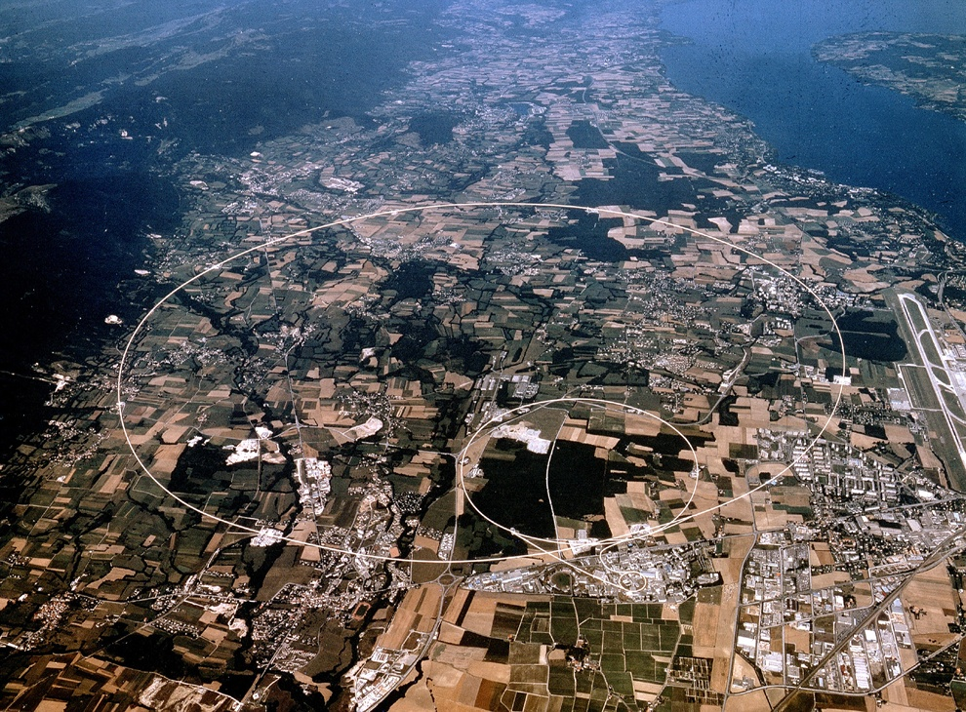
Histoire des accélérateurs de particules
La contribution française
Louis Rinolfi
S. Joly, M. Labat, V. Le Flanchec, J.M. Ortega, Y. Sacquin
5 octobre 2023

Slide 2
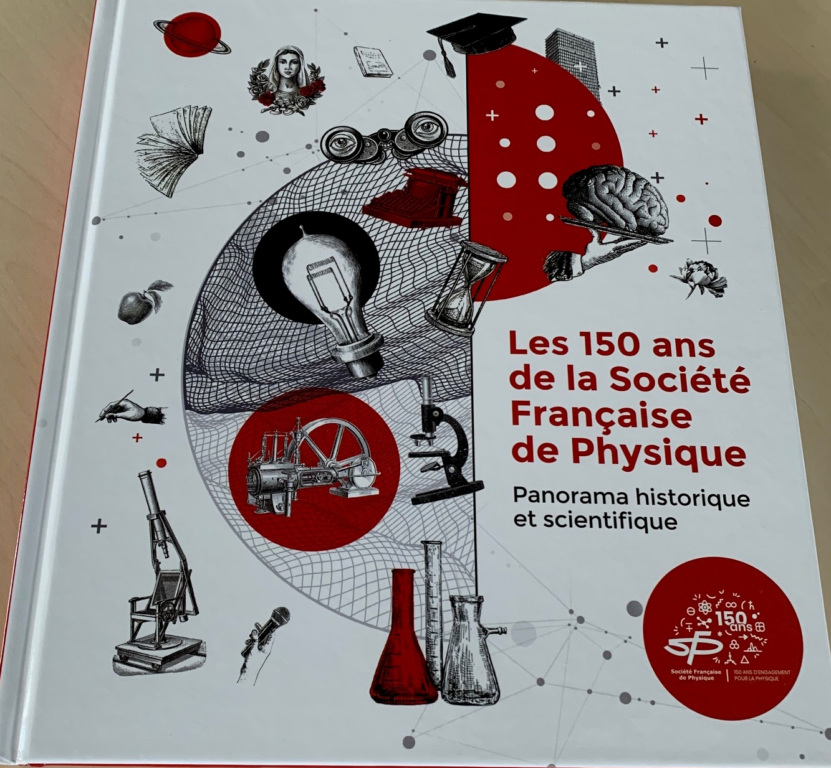
Livre publié pour les 150 ans de la SFP
Paris - Juillet 2023
© EDP Sciences, SFP, 2023
Les diapositives utilisées dans cet exposé se basent sur le chapitre “Division Accélérateurs” de ce livre

Slide 3
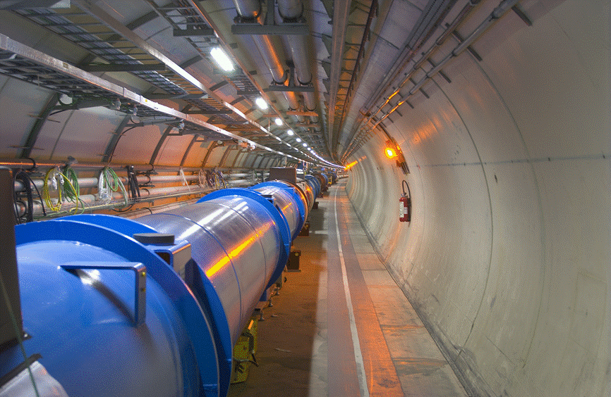
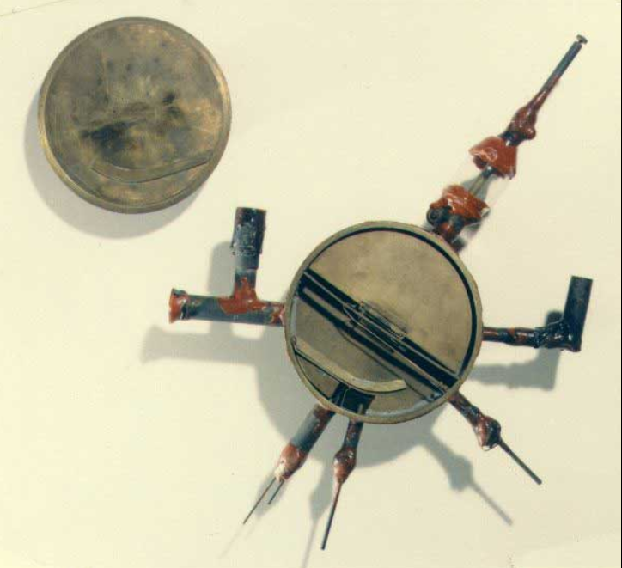
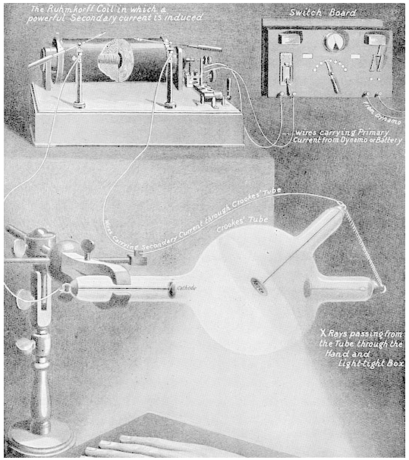
Un siècle d’évolution
© Wellcome Library London
© Wikipedia
© CERN
1895:
Tube de Crookes
Longueur: 0,10 m
Particules: électrons
Energie: 1 keV
Lieu: Royaume-Uni
1931:
Cyclotron Lawrence
Circonférence: 0,34 m
Particules: protons
Energie: 80 keV
Lieu: Etats Unis
2023:
Synchrotron LHC
Circonférence: 26 700 m
Particules: protons
Energie: 6.7 TeV
Lieu: France - Suisse
3

Slide 4
Chronologie des accélérateurs de particules
Quelques jalons entre 1895 et 1976
V. Le Flanchec / CEA
Laboratoire de l’Accélérateur Linéaire
AdA
Anello di Accumulazione
Cyclotron
Joliot Curie
Linac 2,3 GeV
DCI
Tube de Crookes
Wideroe
(RF)
Cockroft Walton
Collège de France
Orsay
Frascati
Orsay
ACO : e⁻ e⁺
Dispositif de Collision dans l’Igloo
Anneau de collision d’Orsay
1895
1928
1932
1939
1957
1958
1961
1962
1968
1976
1971
1959
Synchro cyclotron
PS
Proton Synchrotron
ISR
(Intersecting Storage Rings)
p-p p-p
Quarks - gluons
SPS
Super Proton Synchrotron
CERN
SATURNE 1958 - 1997
CEA – Synchrotron p+ 3 GeV
Cyclotron de Grenoble
ALS Saclay
1968 - 1993
1969 - 1990
Seuls quelques jalons seront illustrés au cours de l’exposé
Pardon pour tous les accélérateurs non discutés ou involontairement oubliés

Slide 5
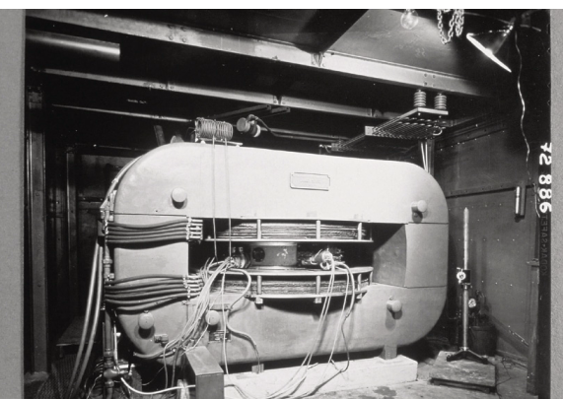
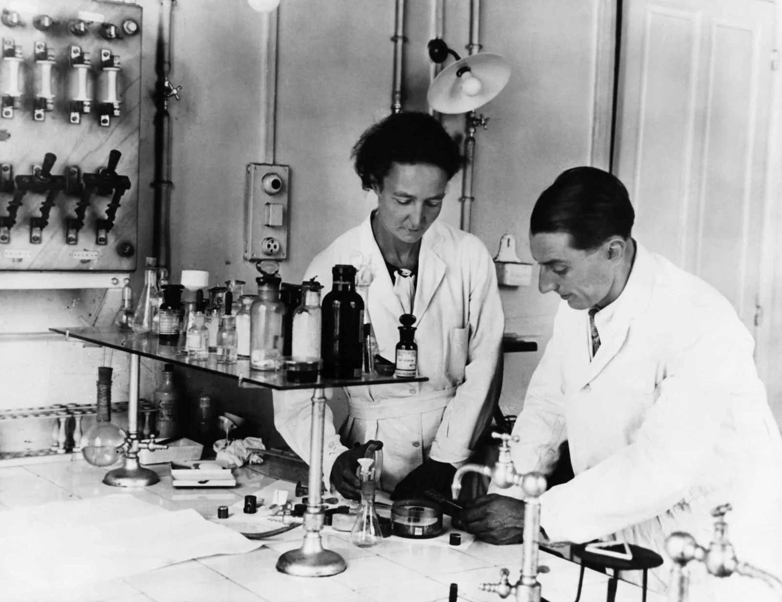
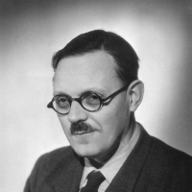
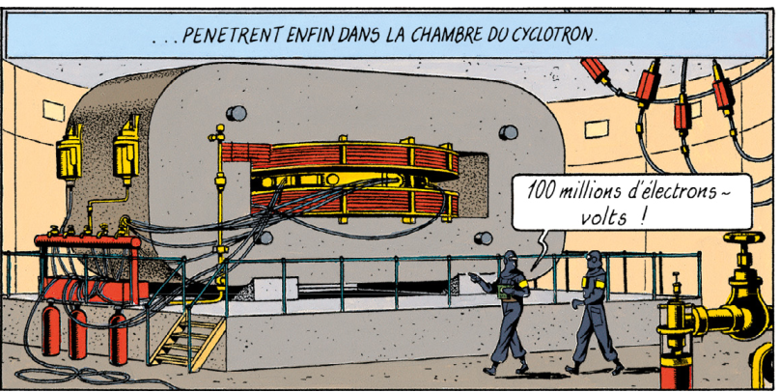
1939: Premier cyclotron français
Besoins pour la recherche sur la synthèse atomique
© Robert Doisneau / CNRS Photothèque
Construit par Frédéric Joliot au Collège de France
(Laboratoire de Chimie Nucléaire ),
les premiers protons sont produits pendant la guerre, à une énergie de 7 MeV.
Irène Joliot-Curie => Synchrocyclotron à p⁺ de 150 MeV (pour l’Institut du radium)
Yves Rocard => Accélérateur linéaire à e⁻ de 1 GeV (pour l’ENS)
Irène et Frédéric Joliot-Curie
Yves Rocard
Dessin de E.P. Jacobs
Ed. Blake & Mortimer
Choix du site d’Orsay
Synchrocyclotron => IPN ; Accélé. Lin. => LAL

Slide 6
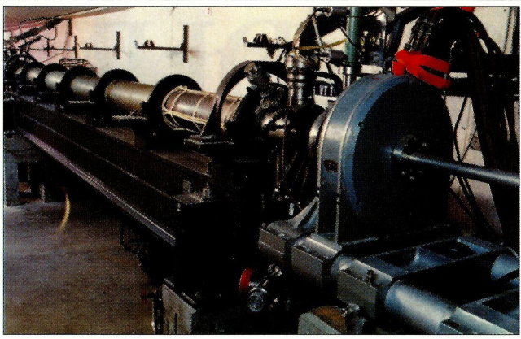
1956: Laboratoire de l’Accélérateur Linéaire (LAL)
Objectifs:
Augmenter l’énergie
Intensité / Luminosité
Problème: Rayonnement synchrotronique dans les machines circulaires
Solution: Linac
=> Particules ultrarelativistes, haute énergie et courants intenses
Accélérateur linéaire du LAL © IJCLab / IN2P3
1958: Premier faisceau d’électrons à 1,8 MeV
1964: Faisceau à 1.3 GeV (record mondial)
1968: Faisceau à 2.3 GeV
Faisceau de positons à 1 GeV
2003: Arrêt définitif du linac.
Avec cette expertise au LAL:
ACO (=> Super-ACO)
DCI
LURE (=> ESRF => SOLEIL)
LIL

Slide 7
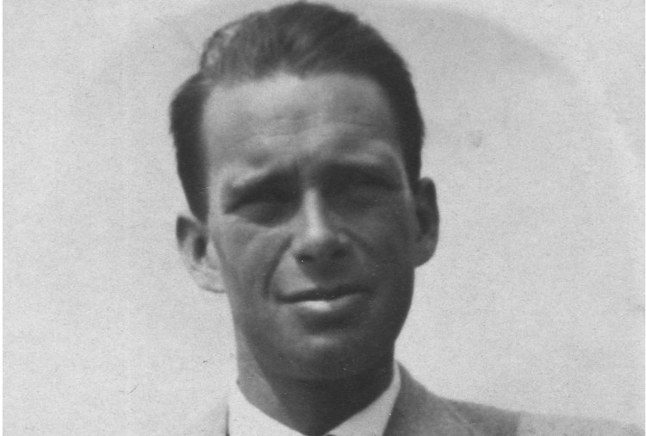
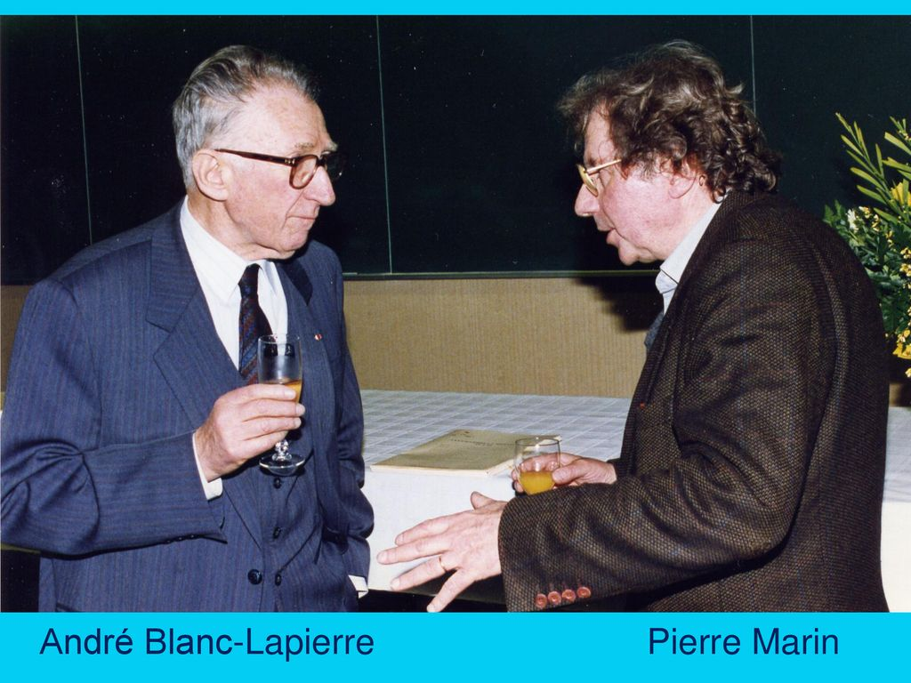
Extrait du livre
Publié en octobre 2009
1950 - 2000
Extrait des planches de Pierre-Louis Sylvain pour le cinquantenaire du LAL
Bruno Touschek
Roscoff SFP 2023
Louis Rinolfi
7

Slide 8
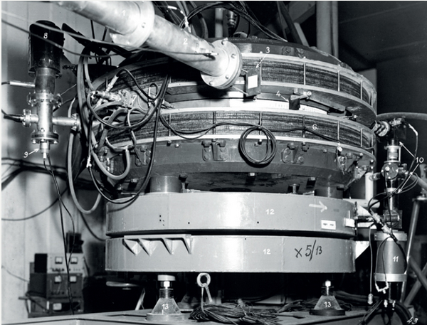
1963:Premier collisionneur du monde à Orsay
AdA: Anello di Accumulazione
Idée:
utiliser des collisions frontales entre faisceau d’e⁻ et de e⁺
accumuler des hautes intensités / faisceau
Construit en 1961 au LNF (Frascati), par Bruno Touschek.
En accord avec Pierre Marin transport à Orsay, en 1962, car puissant injecteur existait
Energie 250 MeV / faisceau
10⁷ e⁻ (et e⁺) accumulés
AdA dans la salle du LAL © IJCLab / IN2P3
Anneau de 1,60 m de diamètre; Aimant de 8,5 tonnes; Vide de ~ 10⁻⁷ Torr
AdA => découverte effet Touschek
(durée de vie des faisceaux stockés est limitée par l’intrabeamscattering)

Slide 9
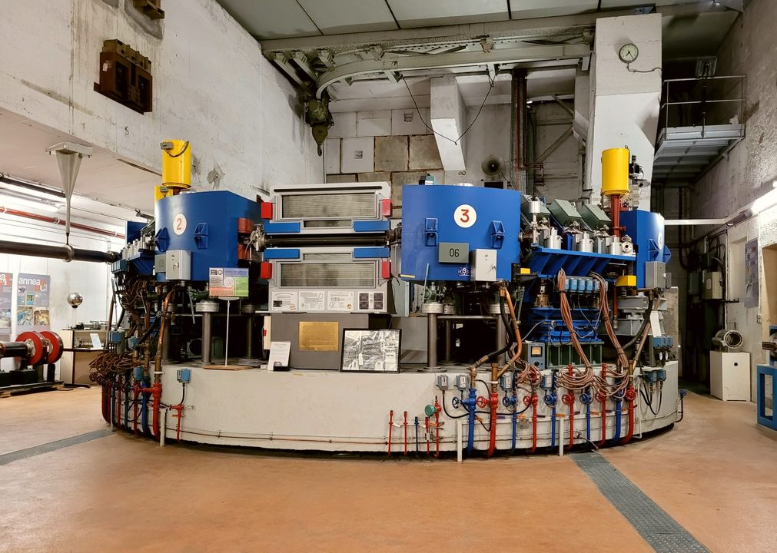
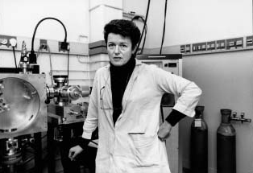
1965: ACO: Anneau de Collisions d’Orsay
Energie suffisante pour
l’étude de la structure atomique et de sa cohésion
Yvette Cauchois propose d’utiliser le rayonnement synchrotron
(en mode parasite)
Aujourd’hui au musée Sciences ACO
1965 – 1975: Collisionneur électrons-positons
Premières collisions e⁻e⁺ en 1967: 550 MeV / faisceau
1975 – 1988: Source de lumière synchrotronique
Premier onduleur en 1978 => Réalisation du LEL (ou FEL)

Slide 10
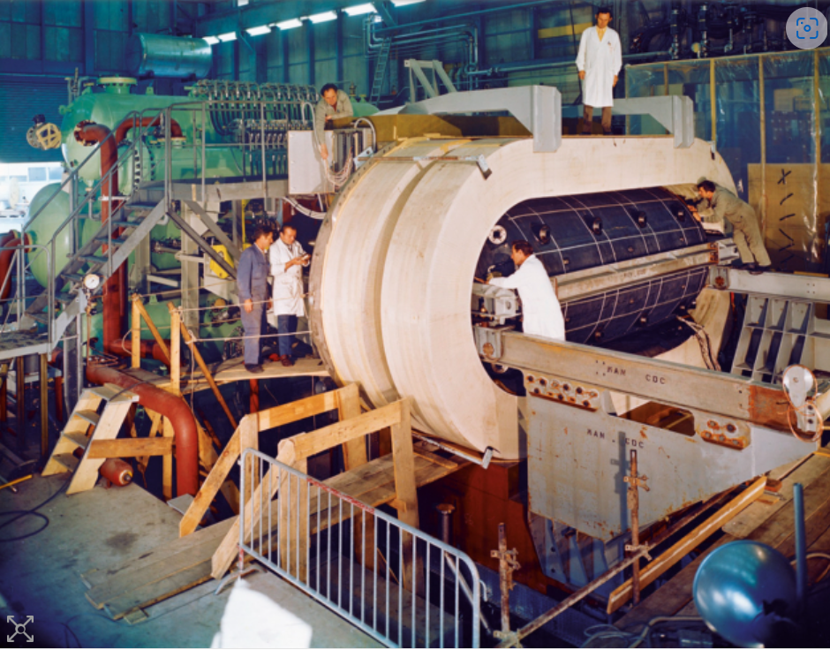
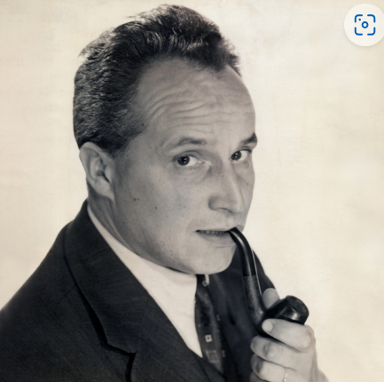
1970: Chambre à bulles Gargamelle
André Lagarrigue
1924 - 1975
Chef de la collaboration qui a permis la découverte des courants neutres en 1973
Preuve expérimentale pour le Prix Nobel de Physique 1979 =>
«Interaction électrofaible»
© CERN
Baptisée ainsi par Louis Leprince-Ringuet
Gargamelle (4.8 m de long et 18 t de fréon) dans le faisceau de neutrinos «muoniques» du PS du CERN
Président de la SFP 1973 – 1974

Slide 11
Chronologie des accélérateurs de particules
Quelques jalons entre 1977 et 2023
V. Le Flanchec / CEA
LAL
Super ACO
Source Optimisée de Lumière
d'Énergie Intermédiaire du LURE
SOLEIL
…… vers SOLEIL 2 ?
ESRF
EBS Extremely Brilliant source
GANIL
SPIRAL 2
1983
1987
1989
1995
2003
2008
2012
2013
2019
2023
1984
1994
2006
20XX
LIL LEP Injector Linac
LEP Large e⁻e⁺ collider (1989 – 2000)
LHC Large Hadron Collider
……vers FCC ?
Production W± Z⁰
Rubbia
Van der Meer (1984)
ATLAS-CMS BEH Bosons de Higgs
Englert- Higgs (2013)
Charpak (1992)
CERN

Slide 12
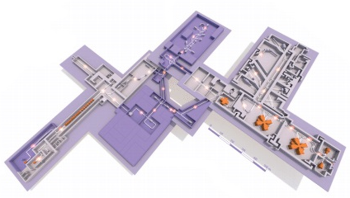
1983: GANIL: Grand Accélérateur National d’Ions Lourds
GANIL explore les noyaux exotiques
Très grand laboratoire international pour la recherche avec des faisceaux d’ions focalisée sur la Physique Nucléaire
Référence:
PDF_Global_compressed.pdf (ganil-spiral2.eu)
Voir les 4 présentations et les 2 posters de:
Orduz, F. Varenne, C. Peaucelle, H. Franberg-Delahaye, C. Lassalle, T. Thullier
pour les Journées Roscoff 2023

Slide 13
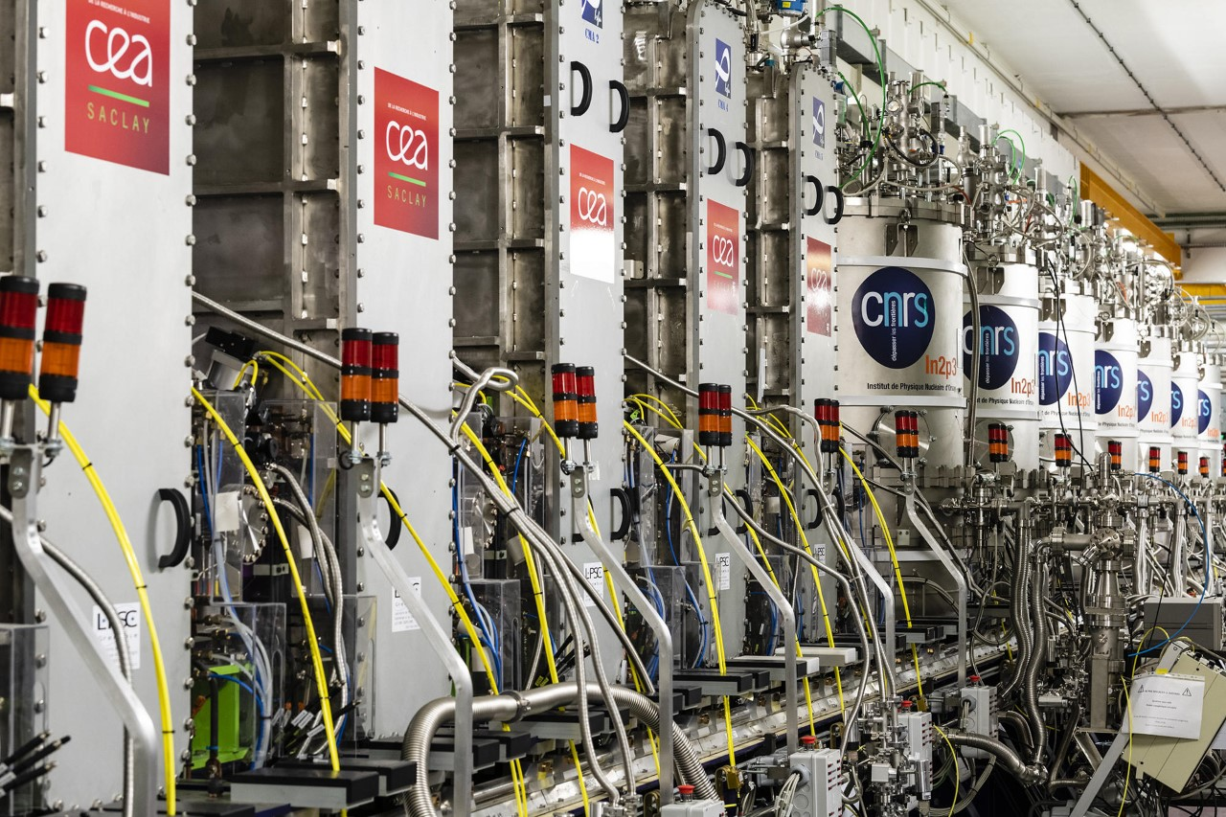
Linac supraconducteur SPIRAL 2 de GANIL
Travailler ensemble !
© Philippe Stroppa, CEA/CNRS
Présentations de GANIL aux Journées Accélérateurs de Roscoff 2023 et avant

Slide 14
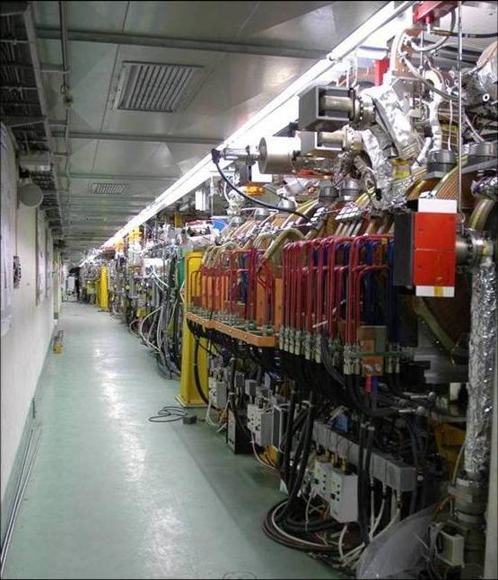
1987: LIL : LEP Injector Linac
LEP plus grand collisionneur circulaire e⁻ e⁺
But: étudier les bosons intermédiaires W± et Zº découverts au SPS en 1983
Son injecteur LIL a été réalisé par le LAL / Orsay
J. Haïssinski, F. Dupont, R. Belbéoch
Energie: 500 MeV
100 m long
f = 2.99855 GHz
LEP operation: 1989- 2000
Energie: 91 GeV 209 GeV
Découverte expérimentale:
=> 3 familles de neutrinos uniquement
Accélérateur linéaire LIL installé au CERN
© CERN
LEP = Large Electron Positron collider

Slide 15
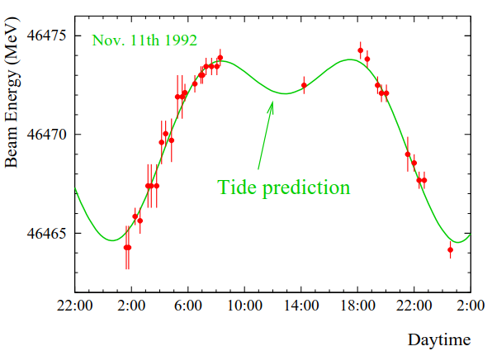
LEP: détecteur de l’effet de marées
Mesures effectuées durant une période de pleine Lune en novembre 1992
Variations de l’énergie du faisceau dues aux effets de marée ΔE/E ~4×10⁻⁴

Slide 16
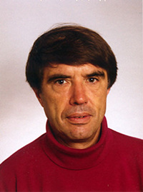
Jean-Louis LACLARE: 1942 - 2003
Quelques points sur une carrière scientifique exceptionnelle
Président de l’Interdivision Accélérateurs de 1998 à 1999
1971: CEA au Département Saturne
1973: Groupe Physique des accélérateurs à la suite de H. Brück
1986: Direction de la construction de l’ESRF
1996: Direction de l’Avant Projet Détaillé (APD) de SOLEIL
2001: Projet ESS
2002: Etude de SPIRAL 2
Un prix décerné par la Division Accélérateurs de la SFP porte son nom

Slide 17
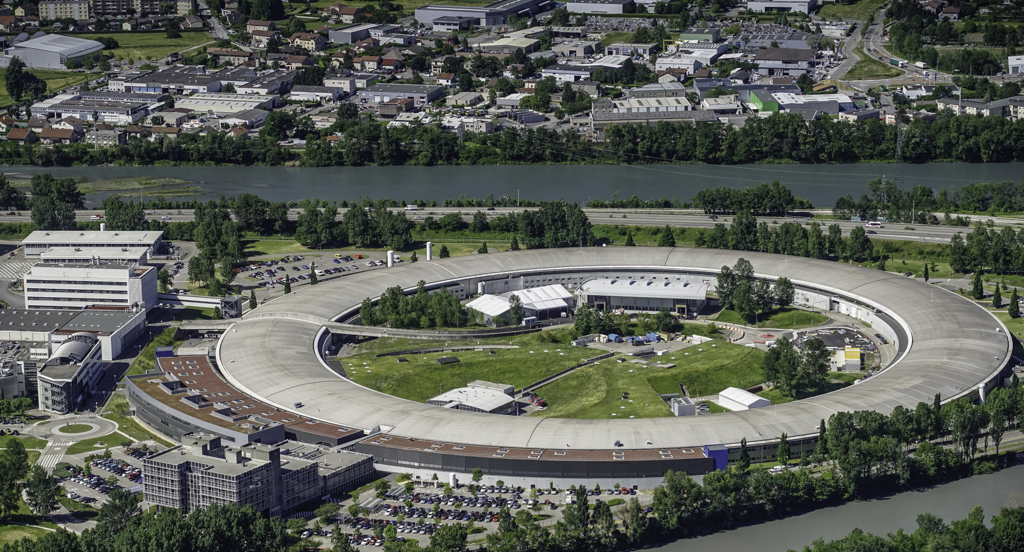
1994: Accélérateurs pour le rayonnement synchrotronique
1994: ESRF – Grenoble
European Synchrotron Radiation Facility
Energie: 6 GeV
Intensité: 200 mA
Circonférence: 844 m
© ESRF
2006: SOLEIL – Saclay
Source Optimisée de Lumière d’Energie Intermédiaire de LURE
Energie: 2.75 GeV
Intensité: 500 mA
Circonférence: 354 m
© C. Kermarrec - SOLEIL
Présentations de ESRF et SOLEIL aux Journées Accélérateurs de Roscoff 2023
de J.L. Revol (ESRF), L. Nadolski (SOLEIL) et A. Potet (SOLEIL)

Slide 18
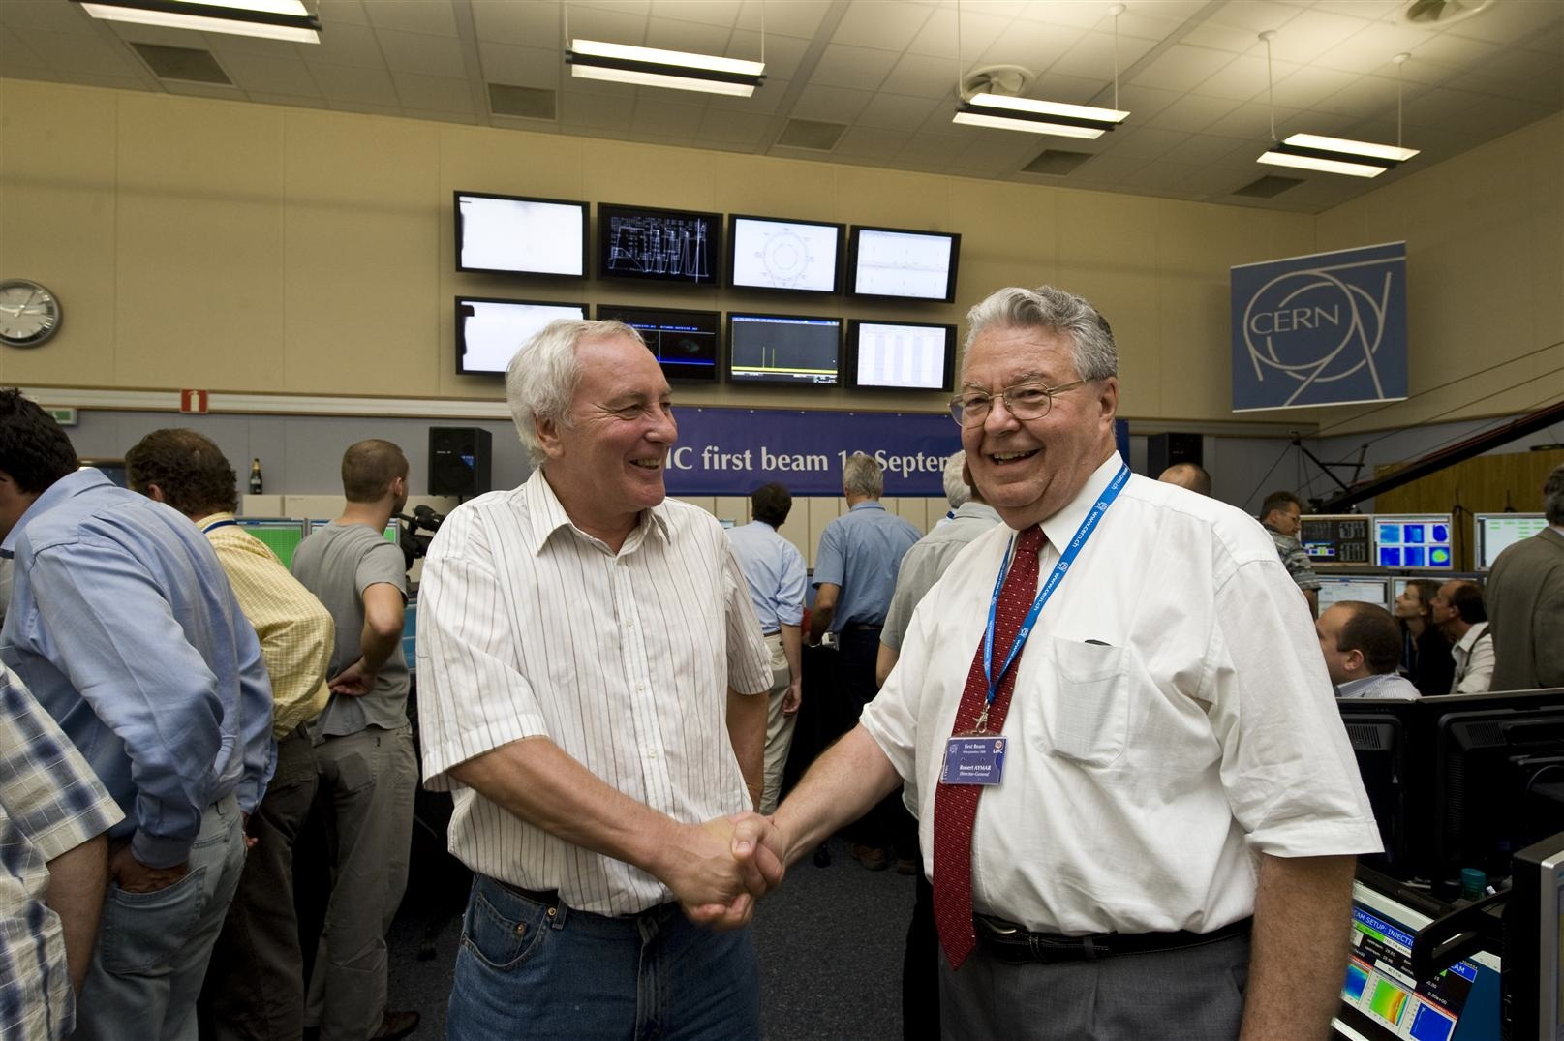
2008: LHC: Large Hadron Collider
But:
Recherche du boson de Higgs
Outil: Collisionneur de protons à haute énergie
14 TeV
R. Aymar deuxième directeur général français du CERN (2004 - 2008) après Bernard Gregory
(1966-1970)
Lyn Evans et Robert Aymar dans la salle de contrôle du CERN
© CERN
En 2008, énergie dans le centre de masse: E_{c} = 8 TeV
=> Découverte du Boson de Higgs, en 2012
Performance 2023: E_{c} = 13,6 TeV, Luminosité = 20 fb⁻¹, N = 1,6x10¹¹ p⁺/paquet

Slide 19
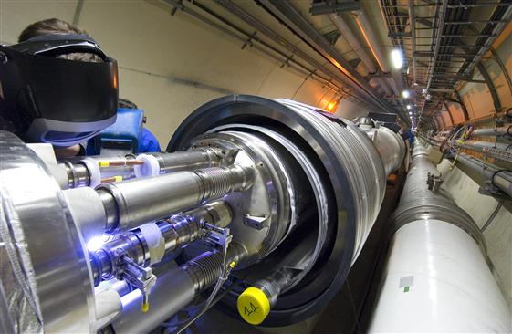
19 septembre 2008 – Problème
Défaut résistif dans l’interconnexion des bus-bar => Arc électrique; de l’hélium est relâché dans le vide d’isolation
=> Une onde de pression se propage tout au long de l’accélérateur
© CERN

Slide 20
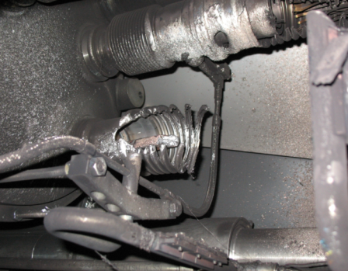
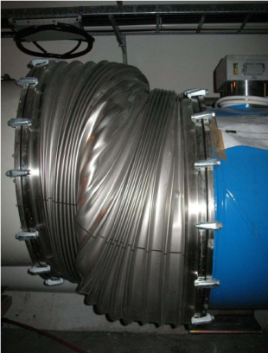
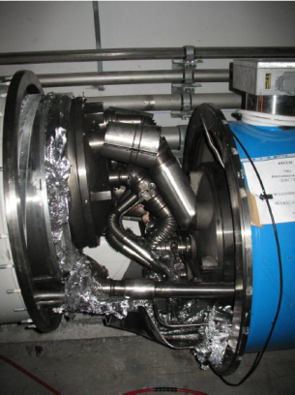
Résultat
© CERN

Slide 21
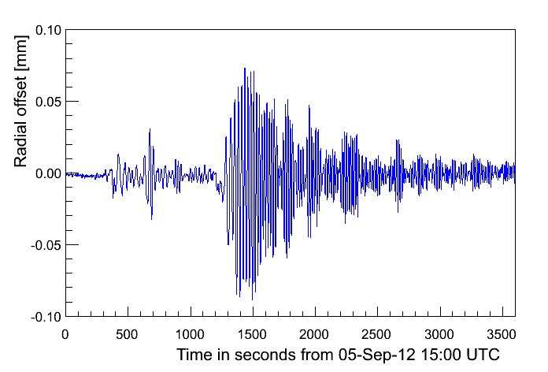
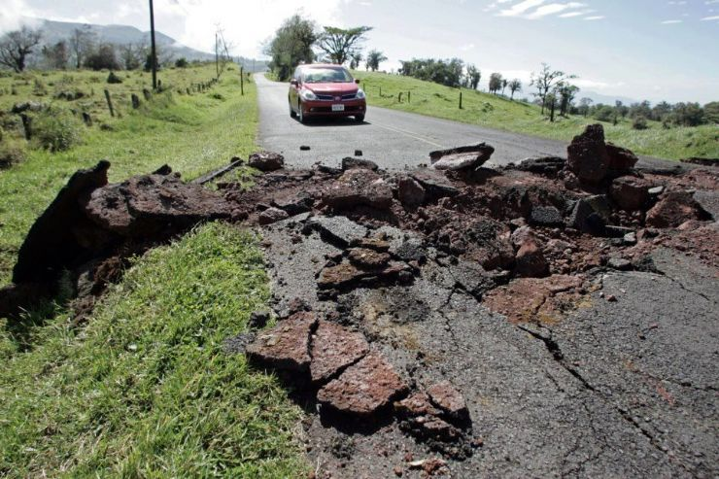
Le LHC détecte les effets de tremblement de terre
Le 5/09/2012, à 14:42 UTC, le tremblement de terre, de magnitude 7.6, au Costa Rica, a été enregistré par le LHC.
Arrivée des premières ondes à 15:06 UTC.
1 hour
© www.vert-costa-rica
L’anneau circulaire du LHC est secoué par des ondes de surface dans la gamme de dizaines de mHz

Slide 22
Conclusion
Sur un siècle d’évolution, 28 Prix Nobel de Physique (+ 2 de Chimie) ont été distribués à 50 lauréats pour des travaux liés aux accélérateurs de particules
Le champ d’application de ces machines est immense: Physique nucléaire, Physique des particules, Sources de rayonnements électromagnétiques, Applications médicales, Analyse de patrimoine, etc…
Pour le prochain siècle, de très nombreux projets d’accélérateurs de particules (petits et grands) font l’objet d’études de faisabilité. Pour les futurs grands accélérateurs, les questions d’énergie et d’impacts écologiques deviennent cruciales et doivent être abordées d’une manière intelligente et sensée.
L’Histoire reste à écrire.
Merci pour votre attention

